Slide 1
Совершенствование домашних заданий на предметах естественно-математического цикла
Е.П. Голованова
МБОУ Вятская СОШ
2021 г.

Slide 2
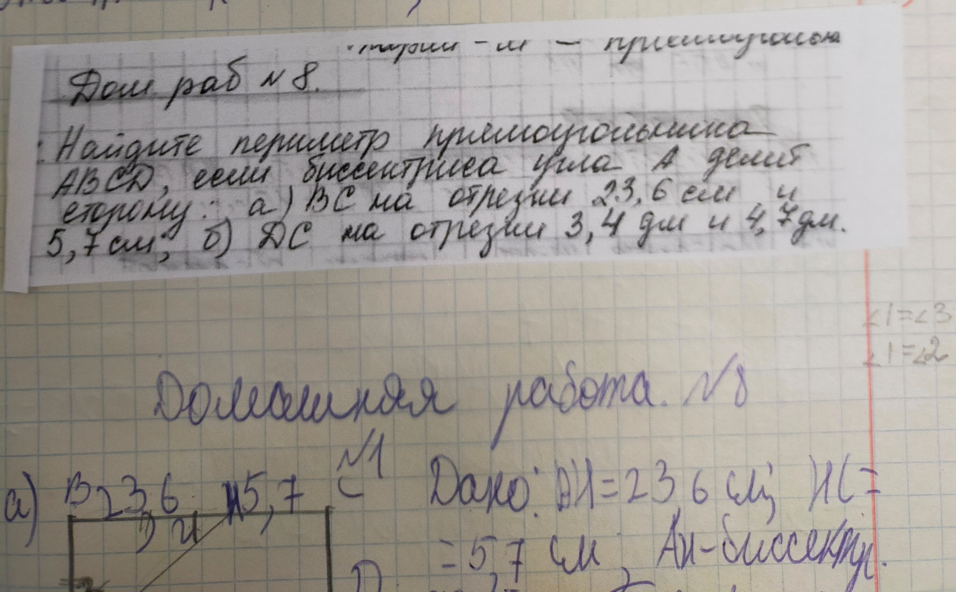
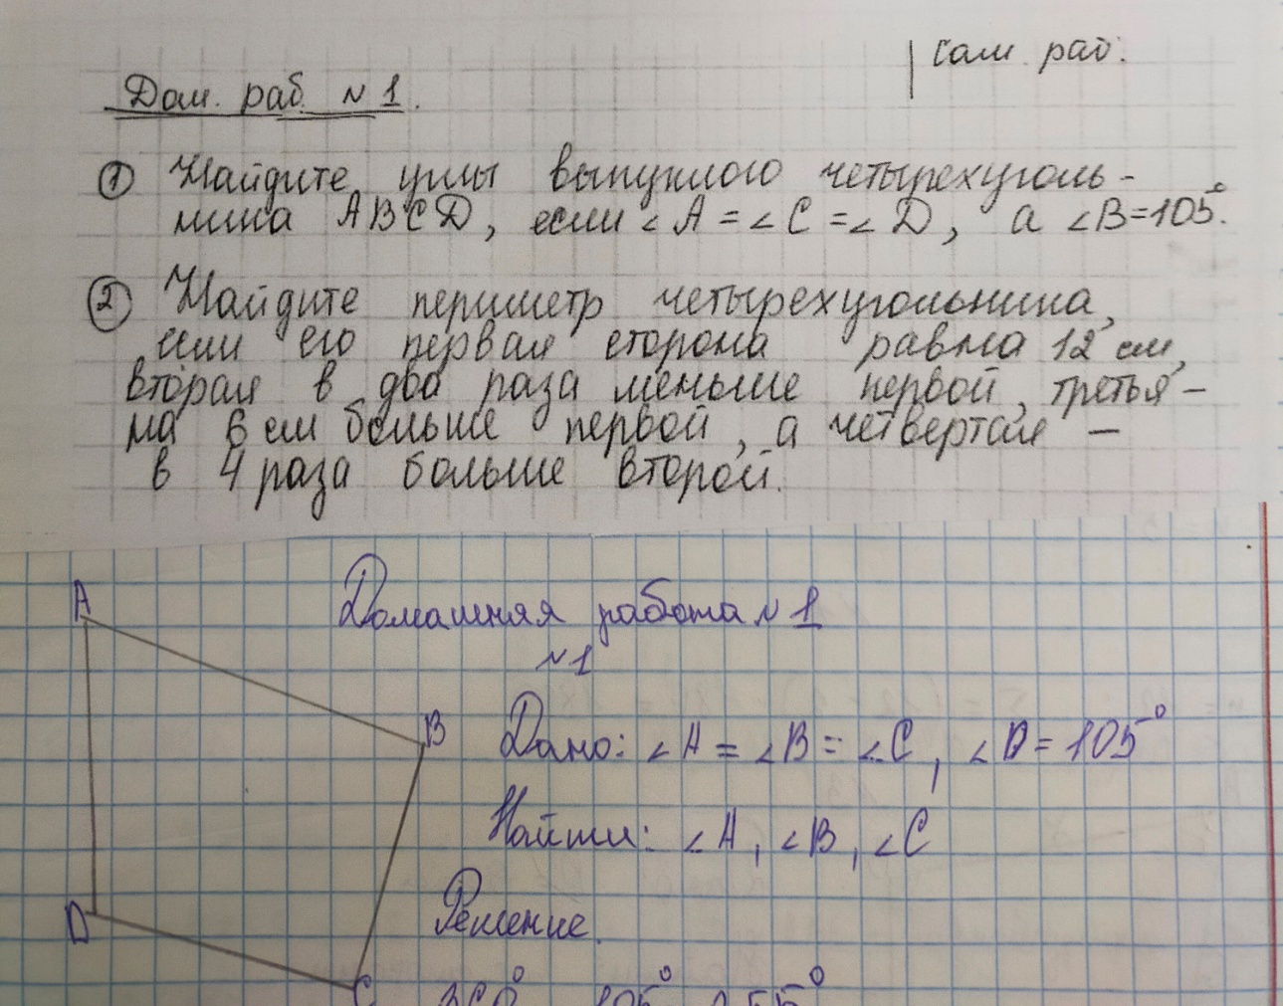
1. Задачи, придуманные самим учителем (УНИКАЛЬНЫЕ), решение которых невозможно найти в интернете.

Slide 3
2. Online Test Pad – бесплатный конструктор онлайн-тестов, логических игр и кроссвордов.
1. Кроссворд: «Начальные сведения в геометрии»
https://onlinetestpad.com/utwxhfdvwx6g6
2. Тест: «Решение линейных уравнений. Вариант 1»
https://onlinetestpad.com/uc4yqetmrot6i
3. Тест по первой части ЕГЭ
https://onlinetestpad.com/e2ljeui5tvnyk

Slide 4
3. Различные творческие задания.
Использование индивидуальных данных:
Самих учеников:
Математика:
5 класс: Урок на тему «Делители и кратные». Домашнее задание: узнать возраст родителей (братьев, сестёр), к полученным числам найти все делители и по три кратных.
Информатика:
8 класс: Урок на тему «Системы счисления». Домашнее задание: год своего рождения перевести в различные системы счисления. Записать свой год рождения и текущий год с помощью древнеегипетских иероглифов.

Slide 5
3. Различные творческие задания.
Использование индивидуальных данных :
Знаменитых личностей:
История:
«Историческая справка» - можно предлагать по любой теме, заключается в том, что необходимо найти 10 дат, 10 событий, 10 личностей, 10 терминов связанных с изучаемым историческим событием или темой задания

Slide 6
3. Различные творческие задания.
2. Создание проектов:
Математика;
Информатика;

Slide 7
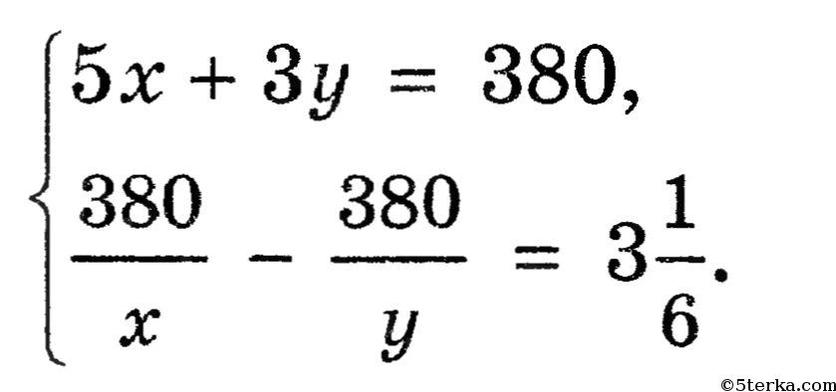
3. Различные творческие задания.
3. Составление условия задачи по:
Выражению, уравнению, системе:
8 класс. Химия. Задание: Придумайте условие задачи, в которой необходимо использовать приведенное ниже уравнение, и решите ее: H₃PO₄ + 3NaOH = Na₃PO₄ +3H₂O.
9 класс. Математика. Задание: Придумайте условие задачи, математической моделью которой является система выражений

Slide 8
3. Различные творческие задания.
3. Составление условия задачи по:
Таблице: Составь и реши задачу по таблице
 | Время, ч | Скорость, км/ч | Расстояние, км
Машина | 4 | X | 640
Поезд | 7 | X+5 (?)

Slide 9
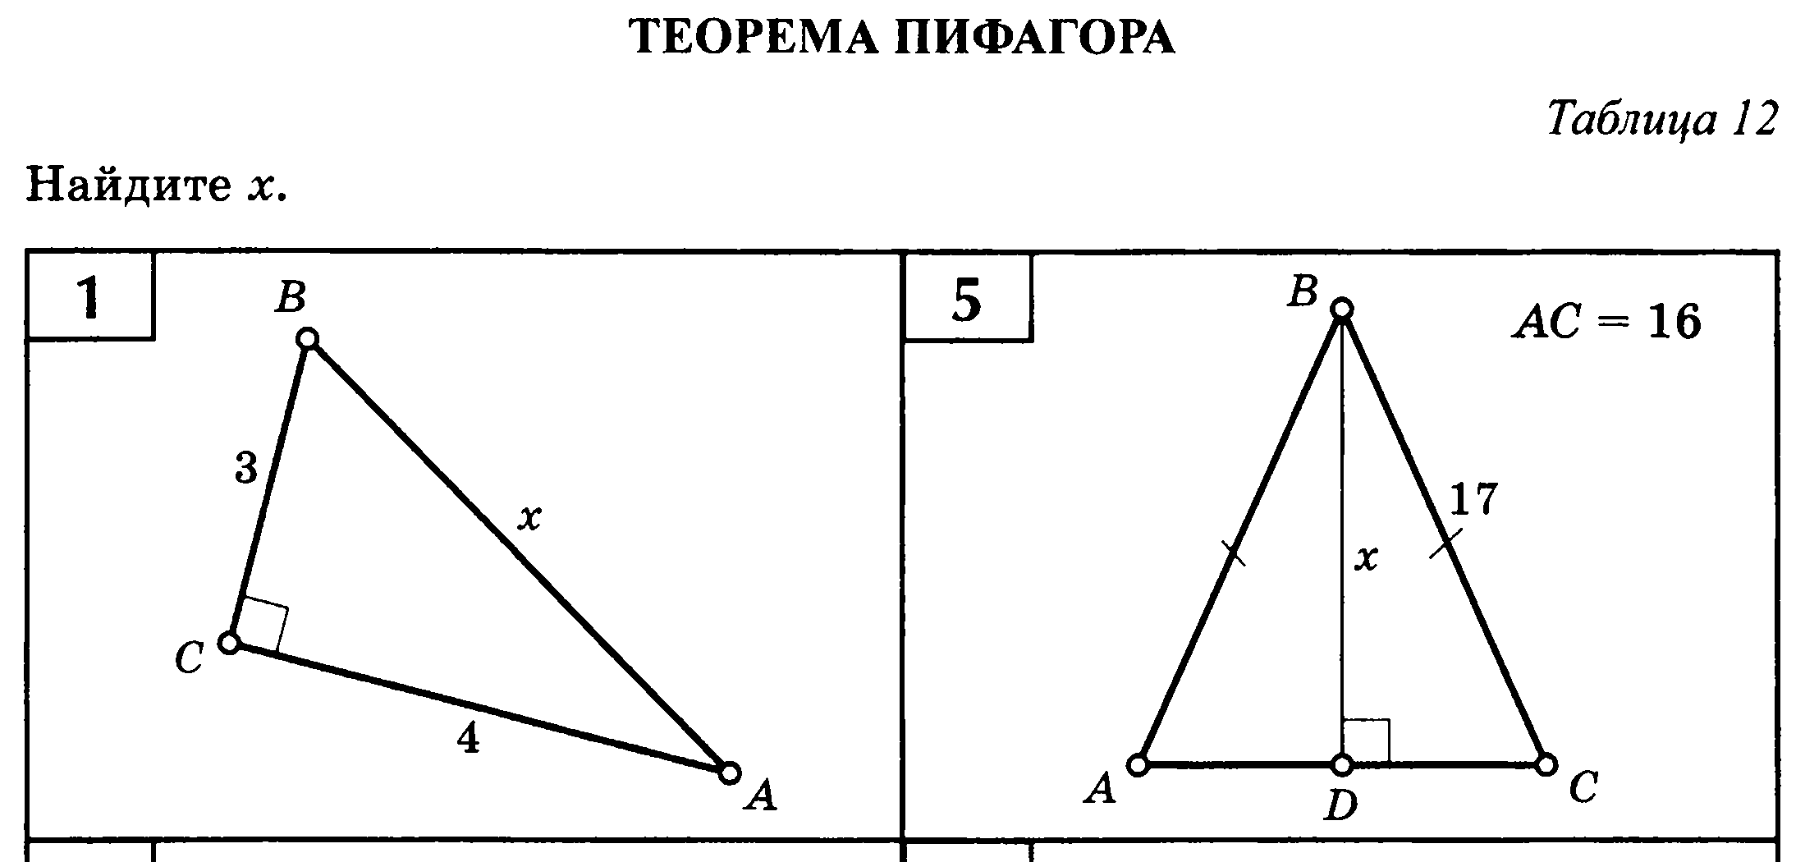
3. Различные творческие задания.
3. Составление условия задачи по:
Схеме, чертежу, рисунку:

Slide 10
4. Конструктивные задания.
Составление условия задачи по:
Схеме, чертежу, рисунку:
И наоборот:
«Схема» - предлагается схематически ответить на вопрос, можно использовать на уроках истории, обществознания и экономики, можно задавать всему классу один или несколько вопросов, если при ответе возникают повторения, то делается вывод о несамостоятельности выполнения, так как абсолютно одинаковую схему, как ответ на вопрос составить не возможно.

Slide 11
4. Конструктивные задания.
«Логическая цепочка» - дается задание составить логическую цепочку с фиксацией наиболее значимых событий.
1) Логическая цепочка из событий. Расположите в хронологическом порядке следующие события: а) стояние на реке Угре; б) Куликовская битва; в) Ледовое побоище; г) Полтавская битва.
2) Логическая цепочки из фактов. Расположите следующие термины в хронологическом порядке их появления в отечественной культуре: а) фреска, б) парсуна, в) кунсткамера, г) лицей.
3) Логическая цепочка на соотнесение. Установите соответствие между деятелем русской истории и тем, в каком родстве он состоял с царевной Софьей.
2. Федор Алексеевич | Б) Брат по отцу
Деятель | Родство
4. Петр Алексеевич | Г) Дед
1. Алексей Михайлович | А) «Единоутробный» брат
3. Михаил Федорович | В) Дядя
 | Д) Отец
Деятель | Родство
1. Алексей Михайлович | А) «Единоутробный» брат
2. Федор Алексеевич | Б) Брат по отцу
… … … … …

Slide 12
4. Конструктивные задания.
Изготовление моделей фигур;
Построение сечений фигур;
Составление семантической сети
Информатика. 9 класс. Составить семантическую сеть по сказке «Колобок».

Slide 13
5. Домашняя работа с большими объёмами данных.
Домашняя работа, как основа урока:
Математика. Использование расчётных заданий, результаты которых используются на последующих уроках (Алгебра 11 класс «Поочерёдный и одновременный выбор»)
2. Домашняя работа, как проверка теоретических знаний (Составление заключений задачи с данным условием)

Slide 14
Спасибо за внимание!

